Slide 1
Projet

Slide 2
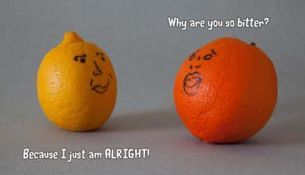
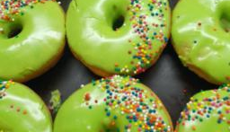
Projet IA ET4
Sujet : Clustering des images
Données : Snacks (data set de test) , 955 images réparties sur 20 classes
Objectif : Le but est de créer un modèle IA qui permet de regrouper les données sans se baser sur les labels déjà fournis. Il y agit donc d’une problématique de clustering. A travers ce projet, vous devez créer un modèle de clustering sur 20 clusters.
Soit n la taille de votre groupe (2 ≤ n ≤ 3). Vous devez utiliser au moins n modèles de clustering (en plus de Kmeans) et expliquer vos choix. De même pour les descripteurs, vous devez implémenter n descripteurs (en plus de ceux du TP). Vous devez aussi choisir n métriques et pouvoir les expliquer.

Slide 3
Rendu Projet : Rapport
Modalités de rendu :
Dimanche 22 mars 23h59 Heure de Paris
Un fichier pdf par groupe
Contenu
Explication des approches choisies (descripteurs, modèles), et du fonctionnement
Explications des choix de métriques
Evaluations et explications des résultats
Répartition du travail
Pistes d’améliorations
Taille : autour de 10+5n pages (à 2 pages près)
Figures des résultats

Slide 4
Rendu Projet : Présentation
Contenu de la presentation
Vendredi 27 mars matin
10/15min de passage (on verra en function du nombre de groupes)
Présentation des résultats sous forme de dashboard avec streamlit
Explication des choix (modèles, descripteurs, métriques, etc.)
Prediction en direct
Questions
Contenu du Dashboard
But : représenter les résultats des expérimentations.
Visualisation attendu :
Exploration des données en 3D
En fonction du cluster, du descripteur, du model clustering sélectionnés :
Affichage d’une image exemple du cluster
Affichage des métriques du clustering
Affichage d’un graphe de suivi du silhouette score : nombre de cluster de suivis : 5, 10, 15, 20, 25

Slide 5
Rendu Projet : Code
Modalités
Rendu vendredi 27 mars au soir
Envoi par mail aux deux enseignants
Conteneurisation avec Docker
Code
Pipeline IA
Pipeline Dashboard
Code modulaire + documenté
Pendant votre travail, code exécutable de la manière suivante :
1. Installation des différents packages:
pip install –r requirements.txt
2. Run Pipeline IA
python pipeline.py –path_data chemin_vers_les_données –path_output chemin_vers_le_dossier_output
3. Run Pipeline Dashboard
python dashboard.py –path_data chemin_vers_les_analyse_ia
À envoyer : sortie du pipeline IA (.xls .csv) pour alimenter 3) chez nous
Pour nous : 1) et 3) via dockerfile

Slide 6
Evaluation
Code :
Respect des consignes, des fichiers
Compile bien
Contenu bien organisé, fonctionnalités, architecture de code
Visualisation :
Minimum : streamlit
Améliorations possibles : site web, react, etc.
Conteneurisation :
Minimum : dockerfile https://www.pythoniste.fr/docker/deployer-une-application-python-avec-docker/ https://docs.docker.com/get-started/docker-concepts/building-images/writing-a-dockerfile/ https://docs.docker.com/guides/python/containerize/
Améliorations possibles : sur dockerHub, sur un cloud (GCP, Azur, AWS)
Rapport :
Démarche scientifique et technique bien expliquée
Présentation et justification du choix des modèles, features, métriques
Présentation, esthétique, grammaire et orthographe

